Slide 2
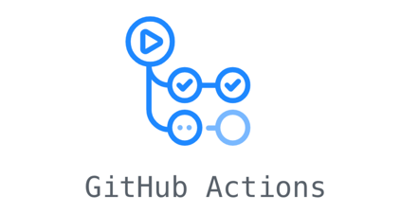
Configuración de arranque de workflows
Event-filters y activity-types

Slide 3
Configuración de arranque de workflows
GitHub Actions
Event-filters
Especifican las condiciones que debe cumplir un evento para que pueda lanzar nuestro workflow, añadiendo más control sobre cuándo debe ejecutarse su flujo de trabajo. No todos los eventos permiten esta configuración, pero si la mayoría. https://docs.github.com/es/actions/using-workflows/triggering-a-workflow#using-filters
push event
Si se incluyen varios filtros, todos deben cumplirse para que arranque el workflow
name: Mi MNP paquete workflow
on:
push:
branches:
main
releases/**'
paths-ignore:
- 'docs/**'
branches
Especifica sobre qué ramas debe aplicar el evento para arrancar el workflow
branches_ignore
excluye ramas para que no aplique el evento que hace arrancar el workflow
tags
tags_ignore
jobs:
node-16-tests:
runs-on: ubuntu-latest steps:
uses: actions/setup-node@v4
with:
node-version: 16
run: npm ci
run: npm prueba
paths
paths_ignore
.

Slide 4
Configuración de arranque de workflows
GitHub Actions
Activity Types
Reflejan una actividad específica dentro de un evento. En la especificación del workflow se permite filtrar por ellas, añadiendo más control sobre cuándo debe ejecutarse su flujo de trabajo. No todos los eventos contienen activity types. Lista completa según eventos: https://docs.github.com/es/actions/using-workflows/events-that-trigger-workflows
pull_request event
Permite especificar una o más activity types
name: My NPM package workflow
on:
pull_request:
types: [opened, synchronize] branches:
main
'releases/**'
opened
Se ejecuta cuando la PR se ha abierto
synchronize
Se ejecuta cuando un nuevo commit se ha pusheado sobre la rama principal de la PR.
Pueden combinarse event filters y activity types
closed
assigned
jobs:
node-20-tests:
runs-on: ubuntu-latest steps:
uses: actions/setup-node@v3 with:
node-version: 20
run: npm ci
run: npm run test
labeled
edited
.

Slide 5
Sintáxis
Contextos, expresiones, variables y funciones

Slide 6
Sintáxis
GitHub Actions
Contextos
Proporcionan acceso a la información acerca de ejecuciones, variables, jobs y mucho más. GitHub proporciona múltiples fuentes de datos en diferentes contextos - https://docs.github.com/es/actions/learn-github-actions/contexts Se accede a la info como ${{ context.propiedad }} Hay diferentes contextos disponibles a lo largo de un ejecutor de flujo de trabajo - https://docs.github.com/es/actions/learn-github-actions/contexts#context-availability
github
env
inputs
vars
Commit sha
Event name
Ref. de rama o tag que lanzan el workflow
Contiene variables que han sido definidas en un workflow, trabajo, o step.
Contiene información de las variables de configuración, a nivel de organización, repo, y entorno.
Contiene las propiedades que son pasadas a través de la palabra reservada with a un action o a un workflow
secrets
matrix
needs
.

